Slide 1


BandTec Digital School Geração Futura
Curso de Tecnologia em Análise e Desenvolvimento de Sistemas
Notes:
Para alterar a imagem no slide, selecione e exclua a imagem. Em seguida, use o ícone Imagens no espaço reservado para inserir sua própria imagem.

Slide 2
Termo – [Server]
Representantes:
João Vinicius Scrum Máster
Gabriel Domingos Dev
Igor Batistela Dev
Mateus Lopis Dev
Wesley Souza Dev
{Ra – 01191085}
{Ra – 01191026}
{Ra – 01191121}
{Ra – 01191021}
{Ra – 01191092}

Slide 3

Contexto (mercado de IoT e números sustentabilidade e custos)
Monitoramento de temperatura e umidade em data centers de forma remota
Por quê ?
Como data centers necessitam de monitoramento constante, uma simples falha como esquecer de ligar o ar condicionado pode levar a grandes perdas para a empresa, pois esses equipamentos não são baratos, além de todos os dados que seriam perdidos com os danos.

Slide 4
Problematização e Justificativa do Projeto
Data centers são bastante sensíveis a temperatura e umidade, pois aquecem muito rápido e precisam de monitoramento constante, é muito simples um funcionário esquecer de ligar o ar condicionado após sair da sala.
Para que isso não ocorra, monitoramos isso de forma remota e em tempo real.

Slide 5
Objetivo da Solução
Por meio do Arduino e de sensores, nossa solução visa monitorar a temperatura e umidade dos data center de forma remota e em tempo real, com o objetivo de evitar que data center entrem em zonar perigosas de temperatura, que no caso está entre 19ºC e 23ºC.
Mesma situação para a umidade.

Slide 6
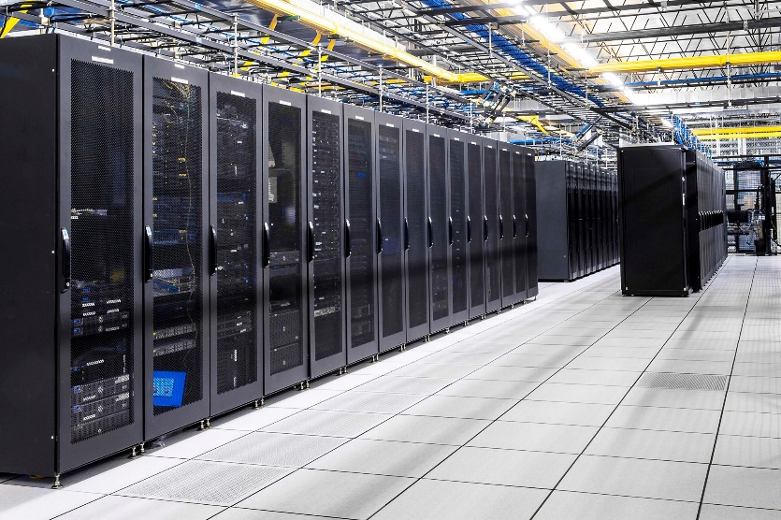


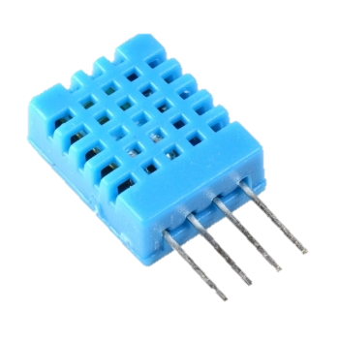

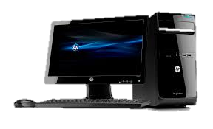
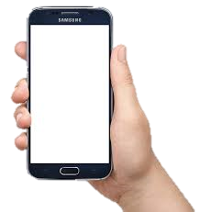
Diagrama da Solução
Sensor captura os dados
de temperatura e umidade
do data center
O usuário faz requisição dos dados no site
E depois envia para o site as informações coletadas

Slide 7
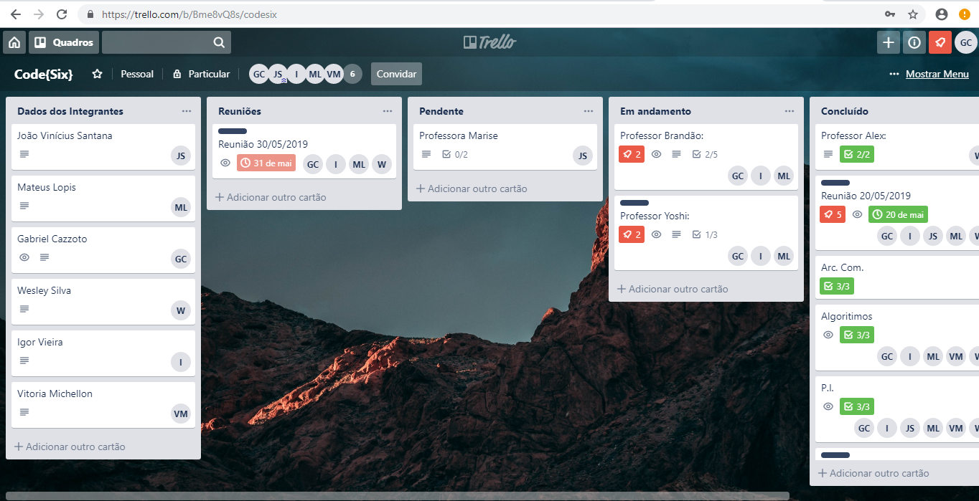

Processo e Ferramenta de Gestão de Projetos
Utilizamos o Trello para organizar os entregáveis, assim como para marcar reuniões.

Slide 8
Gestão de Riscos do Projeto
RISCOS
# | Riscos | Probabilidade | Impacto | Fator de Risco | Ação | Como?
1 | Atraso na entrega das atividades (sprint) | Provável | Alto | 3 | Eliminar | Planejar o máximo possível todos os possíveis imprevistos para isso não ocorrer.
2 | Falta de conhecimento | Pouco provável | Médio | 2 | Eliminar | Nivelar o máximo possível para não haver chances do conhecimento ficar com alguns ou com um integrante do grupo só.
3 | Falta de internet durante aula. | Muito provável | Médio | 3 | Aceitar | Como é algo relacionado a faculdade, não temos o que fazer a respeito.
4 | Dano ao hardware arduino e sensores. | Pouco provável | Médio | 2 | Mitigar | Caso o dano não afete o desempenho dos sensores ou do Arduino podemos continuar a utiliza-los.
5 | Falta de membro em uma aula. | Provável | Médio | 2 | Mitigar | Iremos passar a informação que nos foi apresentada em aula para o membro que não pode comparecer.
6 | Desconforto de algum membro | Pouco provável | Baixo | 1 | Eliminar | Tentando deixar o ambiente de projeto o mais agradável possível para os integrantes do grupo

Slide 9
Requisitos
Código | Requisitos | Descrição | Classificação | Importância
RF1 | Funcional | Na Página institucional, deverá conter um botão de login para encaminhar o usuário ao dashboard. | Importante | 70
RF10 | Funcional | O site deverá apresentar no mínimo quatro campos para o usuário se cadastrar. (Nome, E-mail, Senha e Número de contato) | Essencial | 90
RF2 | Funcional | No final da Página institucional, deverá haver redes sociais e E-mails, para entrar em contato. | Importante | 50
RF3 | Funcional | O site deverá conter alerta visual para o usuário. | Importante | 100
RF4 | Funcional | O site deverá conter uma tela onde mostra a temperatura e umidade em tempo real. | Essencial | 100
RNF1 | Não Funcional | Deve ser instalado um arduino para comandar o sensor e registrar os dados para o site. | Essencial | 90
RNF2 | Não Funcional | Deve ser instalado um sensor DHT11 para a leitura da temperatura. | Essencial | 100
RNF3 | Não Funcional | É necessário conexão a internet para o acesso ao site. | Essencial | 70
RNF4 | Não Funcional | É necessário um Banco de Dados em nuvem, para hospedar e recuperar dados que serão armazenados no próprio. | Essencial | 80
RF5 | Funcional | O site deverá conter uma área para mostrar registros de alertas do mês. | Importante | 80
RF6 | Funcional | O site deverá conter uma área para mostrar registros da temperatura e umidade periodicamente. | Importante | 90
RF7 | Funcional | O site deverá conter uma área para visualizar todos os usuários, salas e sensores cadastrados | Importante | 60
RF8 | Funcional | O site deverá apresentar a opção de alerta sonoro, para o usuário escolher usar ou não. | Desejável | 100
RF9 | Funcional | O site deverá conter compatibilidade com todos os browsers, tanto para mobile quanto a desktops. | Essencial | 80
RNF5 | Não Funcional | É necessário um Computador para visualização do site, sistema e suas funcionalidades. | Essencial | 60
RNF6 | Não Funcional | É opcional a utilização de um smartphone para visualização do site, sistema e suas funcionalidades. | Desejável | 90
RNF7 | Não Funcional | Nobreak - A utilização do Nobreak é para o caso de uma possível queda de energia na sala de servidores ou em Data center. | Importante | 100
RNF8 | Não Funcional | No site deve ter apresentação da empresa e Missão, Visão e Valores. | Desejável | 100

Slide 10
Sprints
Id04 | Mostrar temperatura e umidade em tempo real no site | RF09 - Id04 | Desenvolver algoritmo do gráfico para o site | At26 - RF09 | criar um algoritmo que conecte os dados do banco com o gráfico | 24/abr | Feito
 |  |  |  | At26 - RF09 | mostrar os dados gerados no banco e exibi-los em uma área do site | 24/abr | Feito
Id03 | Fazer Banco de dados | RF06 - Id03 | Fazer Modelagem conceitual | At18 - RF06 | Definir Entidades | 10/abr | Feito
 |  |  |  | At19 - RF06 | Criar chaves primárias | 10/abr | Feito
 |  |  |  | At20 - RF06 | Montar Diagrama do Modelo | 10/abr | Feito
 |  | RF07 - Id03 | Fazer Modelagem Lógica | At21 - RF07 | Definir chaves estrangeiras | 10/abr | Feito
 |  |  |  | At22 - RF07 | Converter Modelo Conceitual | 10/abr | Feito
 |  | RF08 - Id03 | Fazer Modelagem Física | At23 - RF08 | Escrever script baseado no modelo lógico | 10/abr | Feito
 |  | RNF03 - Id03 | Hospedagem no Azure | At24 - RNF02 | Utilizar linguagem SQLserver | 10/abr | Feito
 |  |  |  | At25 - RNF02 | Sincronizar BD com o Site e Arduino | 24/abr | Feito
Id02 | Fazer Site Institucional | RF03 - Id02 | Fazer código | At09 - RF05 | Estruturar corpo HTML | 08/abr | Feito
 |  |  |  | At10 - RF05 | Estruturar o programa usando Java script | 08/abr | Feito
 |  |  |  | At11 - RF05 | Personalizar com CSS | 17/abr | Feito
 |  | RF04 - Id02 | Redirecionamento a outras paginas do site | At13 - RF04 | Botão que redireciona para a tela de login do usuário | 17/abr | Feito
 |  |  |  | At14 - RF04 | Botão que redireciona para a tela do Simulador Financeiro | 17/abr | Feito
 |  | RNF03 - Id02 | Inserir Informações | At15 - RF03 | Inserir área expecificando onde o sensor se encontra em determinada sala | 22/abr | Feito
 |  |  |  | At16 - RF03 | Inserir Contato da equipe desenvolvedora | 22/abr | Feito
 |  |  |  | At17 - RF03 | Desenvolver o logotipo do site | 20/abr | Feito
Sprint Backlog
ID | Item | cod. Req. | Requisitos | num. Atividade | Atividade | Prazo ou Término | Status da atividade
Id01 | Medir umidade e Temperatura | RNF01 - Id01 | Montar Circuito | At01 - RNF01 | Ligar pinos ao protoboard e sensor | 04/abr | Feito
 |  |  |  | At02 - RNF01 | Ligar Arduino na porta COM | 04/abr | Feito
 |  | RF01 - Id01 | Integrar Arduino + Banco de Dados | At03 - RF02 | Teste Integrado usando Node.Js - Local | 11/abr | Feito
 |  |  |  | At04 - RF02 | Montar Diagrama de Arquitetura (arduino) | 05/abr | Feito
 |  | RF02 - Id01 | Programar Arduino | At05 - RF01 | Baixar Biblioteca do sensor | 04/abr | Feito
 |  |  |  | At06 - RF01 | Escrever código | 04/abr | Feito
 |  |  |  | At07 - RF01 | Fazer Relatório/Manual do uso do Arduino | 04/abr | Feito
 |  |  |  | At08 - RF01 | Fazer Teste de obtenção de dados | 30/abr | Feito

Slide 11
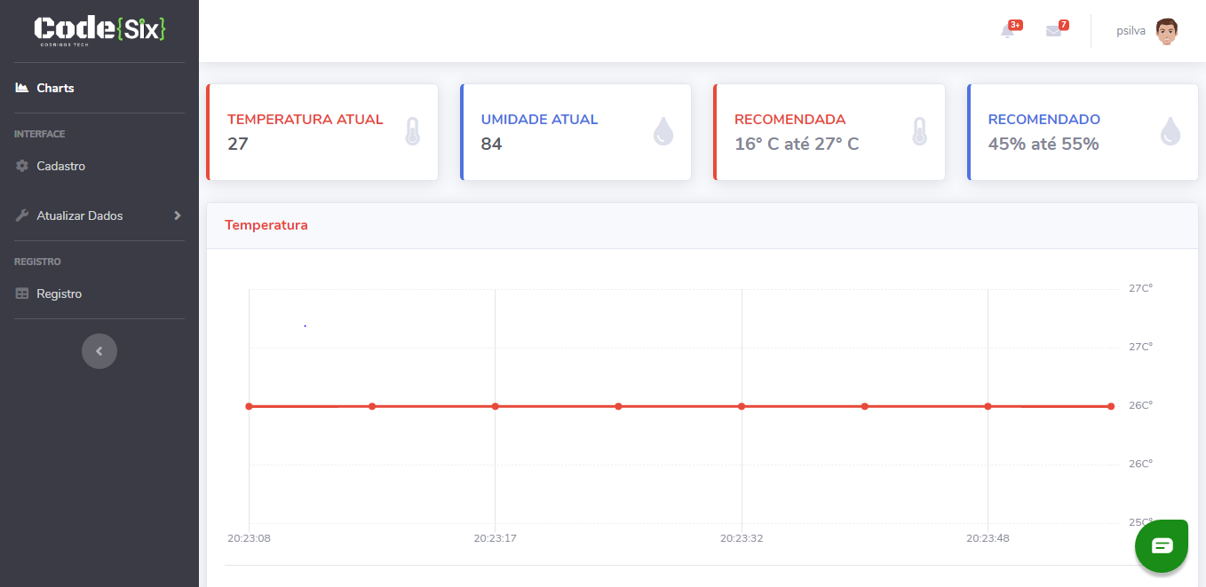
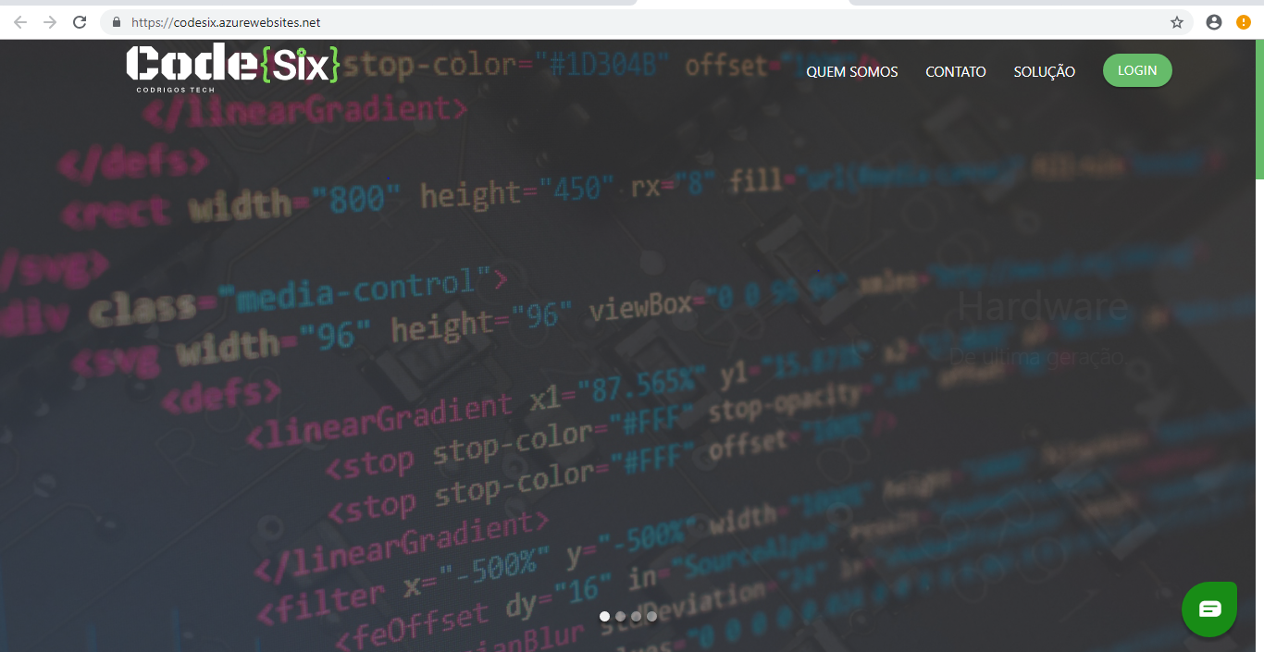
Solução Técnica

Slide 12

Manual de Instalação da Solução

Slide 13
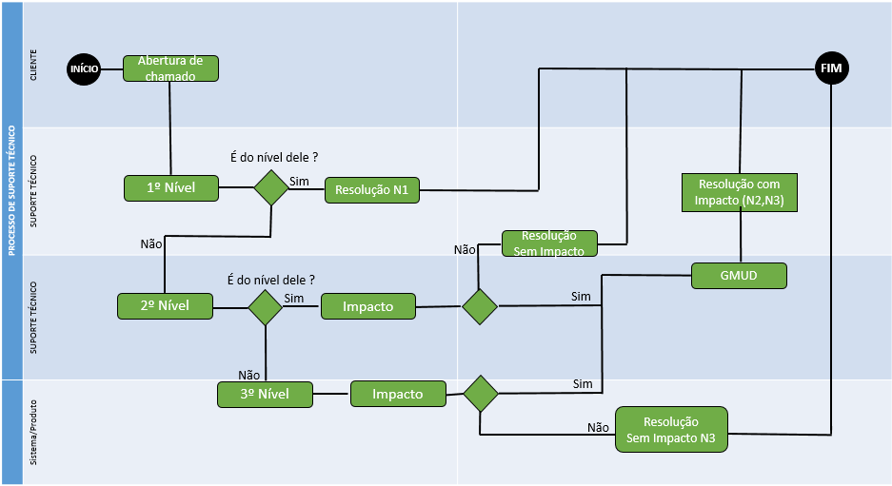
Processo de Atendimento e Suporte

